Slide 1

CHÀO MỪNG CÁC CON
ĐẾN VỚI TIẾT HỌC

Slide 2


















Khởi động

Slide 3




Thứ năm ngày 16 tháng 9 năm 2021
Toán
Bài 5: Số hạng - tổng.

Slide 4
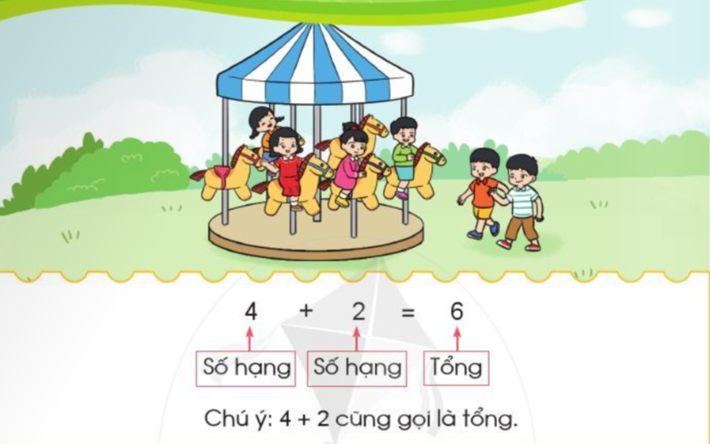

Slide 5
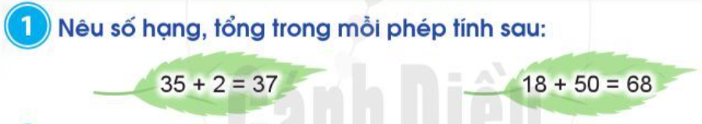
Số hạng
Số hạng
Tổng
Số hạng
Số hạng
Tổng

Slide 6

10 + 5 = 15
20 + 30 = 50

Slide 7
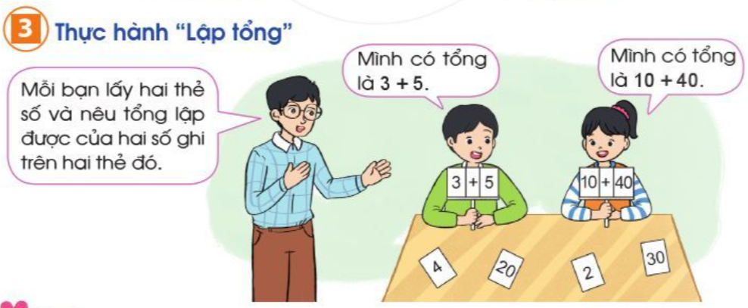
3 + 5 = 8
10 + 40 = 50

Slide 8


HẸN GẶP LẠI

